Slide 1


Slide 2
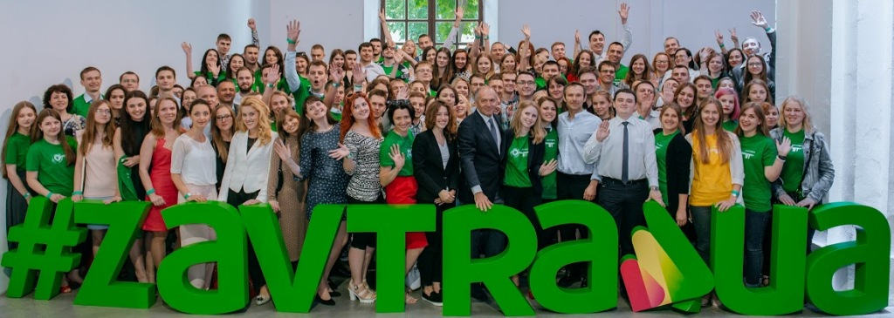
Для чого створена програма?
Щоб сформувати мережу молодих лідерів –
нове покоління інтелектуальної та ділової еліти країни,
яке стане рушійною силою прогресивних змін в Україні.

Slide 3
за 12 років:
31 830 000
2500
93
гривень стипендіальний фонд програми
стипендіатів з усієї України
закладів вищої освіти - партнерів програми
120
160
16
зустрічей з провідними спікерами України та світу
проектів стипендіатів
Форумів Завтра.UA/ таборів Climate Change Camp та You Camp

Slide 4

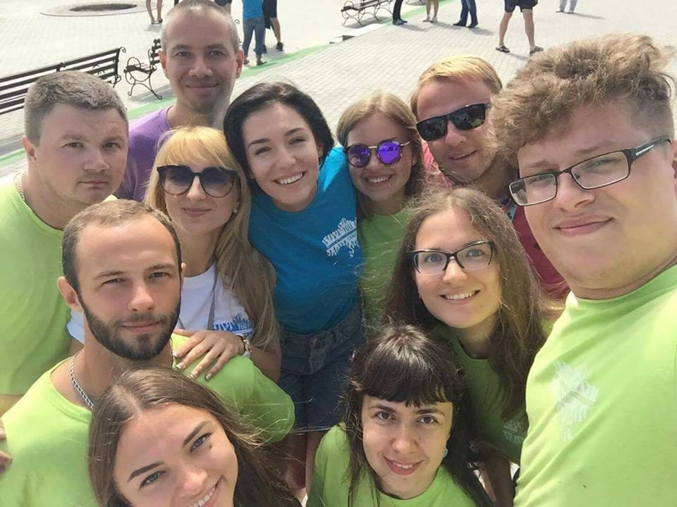
Що отримують переможці конкурсу:
Мережа однодумців
  Мережа зв’язків
  Контакти талановитої та активної молоді по всій Україні.
  Обмін досвідом та інформацією
  Оперативне отримання необхідної інформації чи досвіду в будь-якій галузі.
  Взаємодопомога
  Підтримка колег-однодумців у професійних та приватних питаннях, надання необхідної поради чи допомоги.
  Нові друзі з усіх куточків України Друзі-однодумці з усієї України, з якими можна весело провести дозвілля.

Slide 5
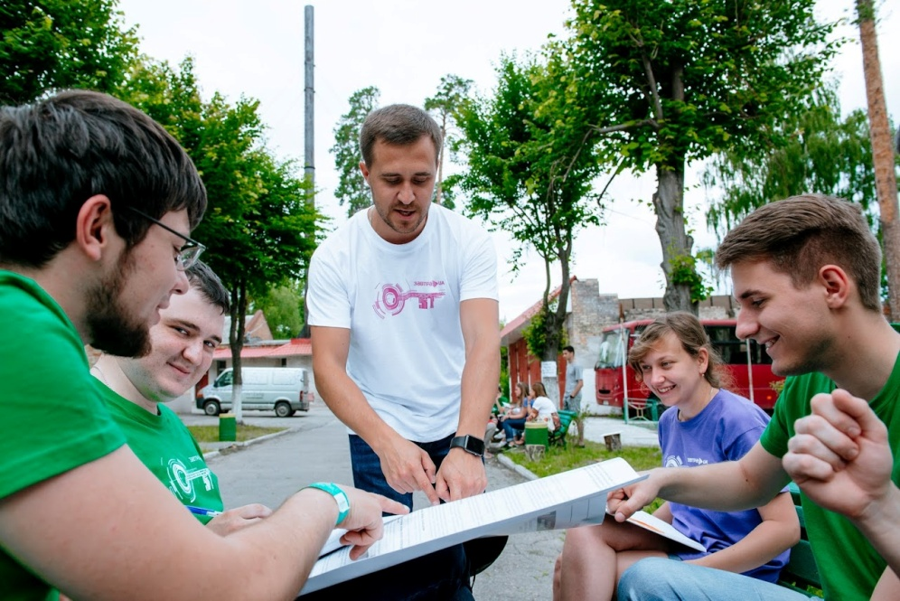
Що отримують переможці конкурсу:
Підтримка
  Фінансова
  Стипендія 2 240 грн. на місяць протягом року. А також підтримка найцікавіших проектів та ініціатив.
  Партнерська
  Підбір та налагодження зв’язків з потенційними партнерами проектів й ініціатив.
  Експертна
  Отримання необхідних експертних консультацій.
  Інформаційна
  Сприяння висвітленню досягнень в ЗМІ.
  Рекомендаційна
  Рекомендації потенційним роботодавцям для найактивніших учасників спільноти Завтра.UA

Slide 6
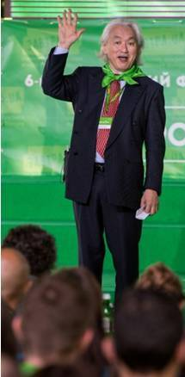
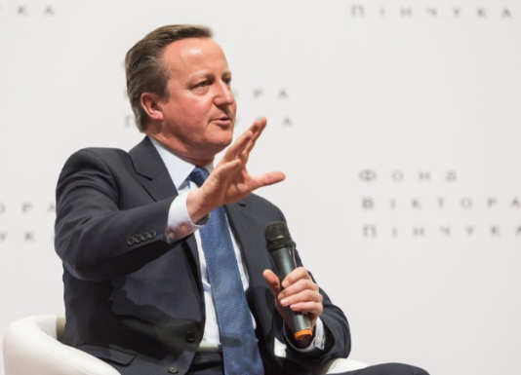
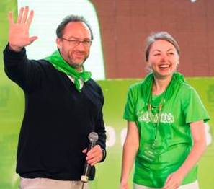
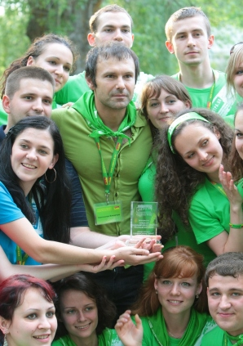
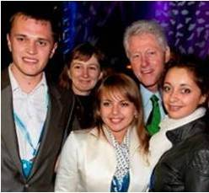
Що отримують переможці конкурсу:
Знання
  Публічні лекції
  Лекції всесвітньо відомих політиків, мислителів та громадських діячів.
  Участь у щорічній конференції YES Участь в найвпливовішому дискусійному форумі України, який збирає провідних світових та українських політиків, бізнесменів та експертів.
  Освітні програми
  Отримання знань з різних галузей на освітніх форумах, конференціях, дискусіях.
  Участь у партнерських проектах Участь в проектах організацій-партнерів: PinchukArtCentre, Фонду Олени Пінчук АНТИСНІД, Global Оffice, інші.

Slide 7
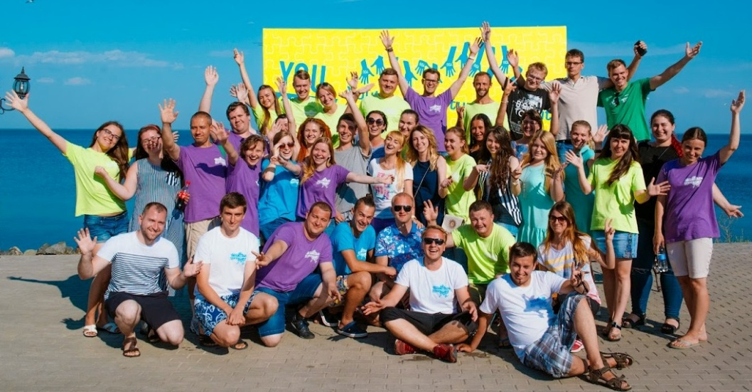
Що отримують переможці конкурсу:
Досвід
  Проектна робота. Опрацювання ідей та підготовка до їхнього впровадження у вигляді готових проектів у команді однодумців.
  Тренінги. Особистий та професійний розвиток шляхом отримання корисних вмінь та навичок.
  Стажування. Набуття комунікативних та фахових навичок в робочих умовах.
  Волонтерство. Участь в плануванні та реалізації проектів провідних організацій України.
  Події. Участь у щорічному Молодіжному форумі «Завтра.UA» і таборі You Camp

Slide 8
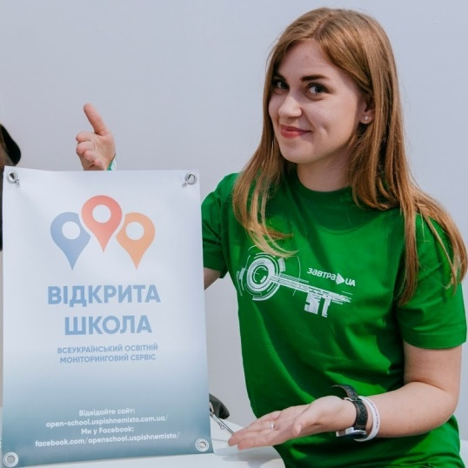
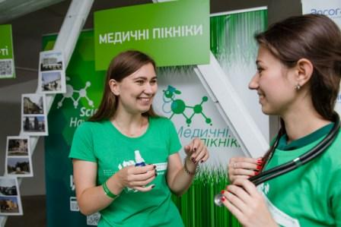
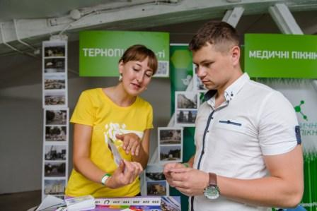
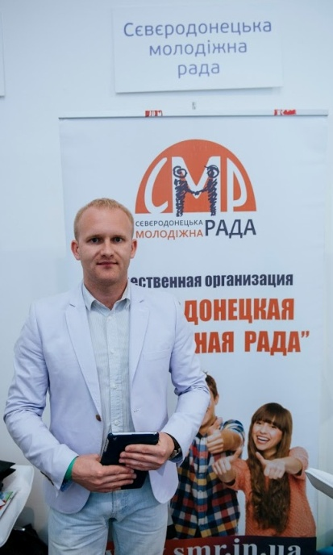
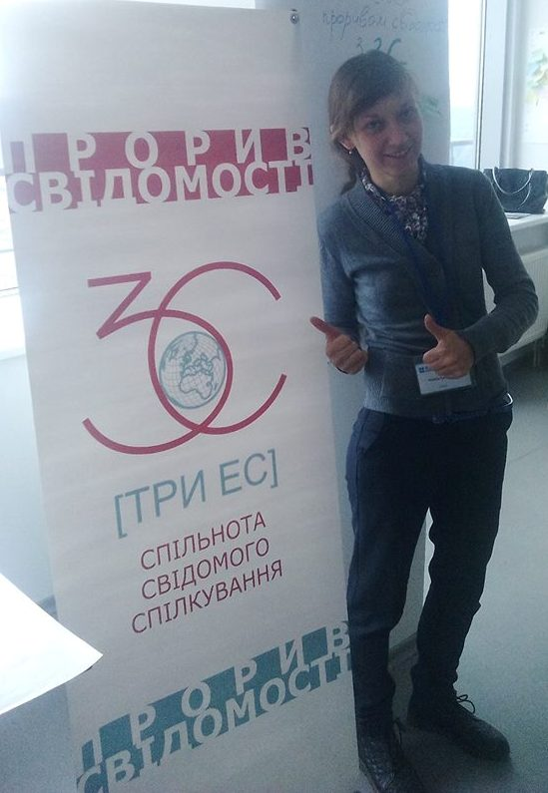
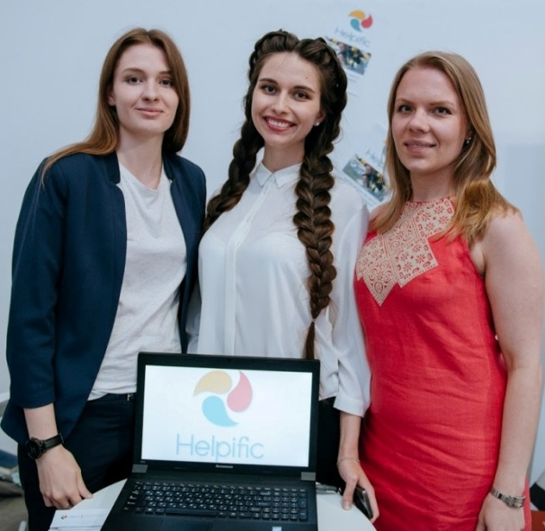
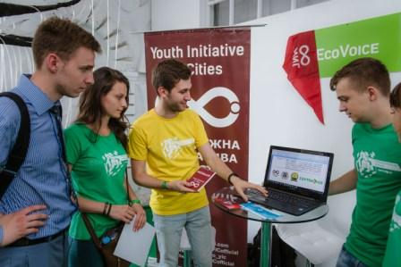
Діючі проекти стипендіатів:

Slide 9
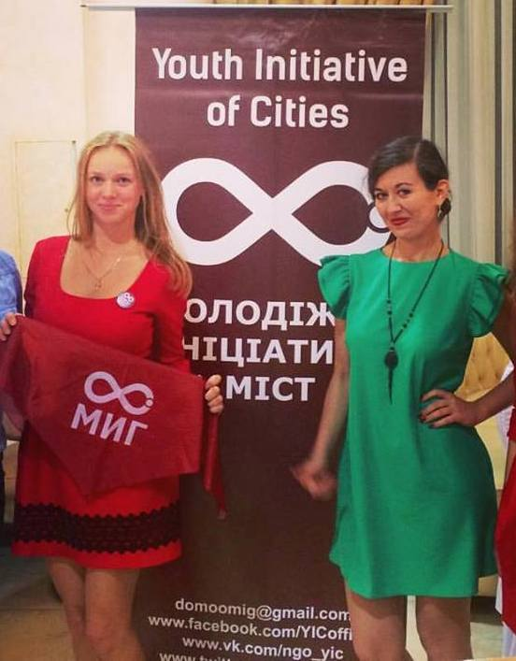
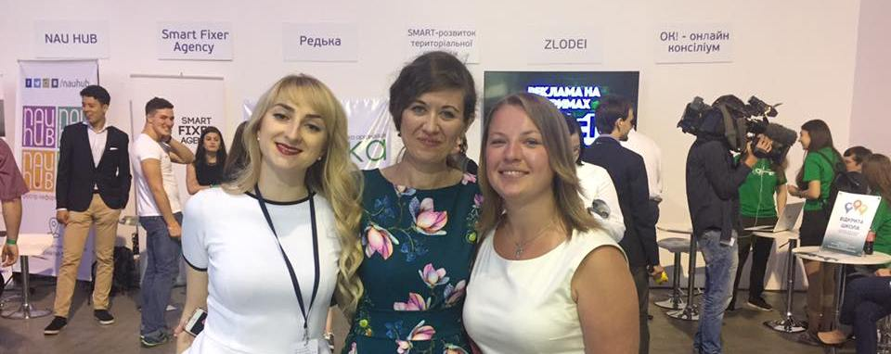
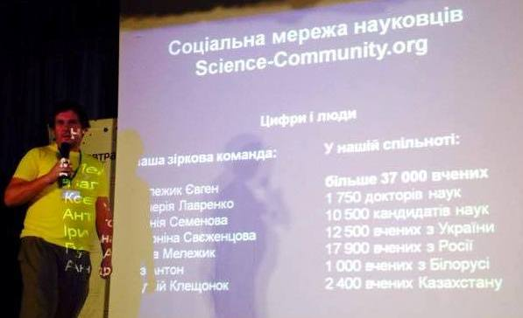
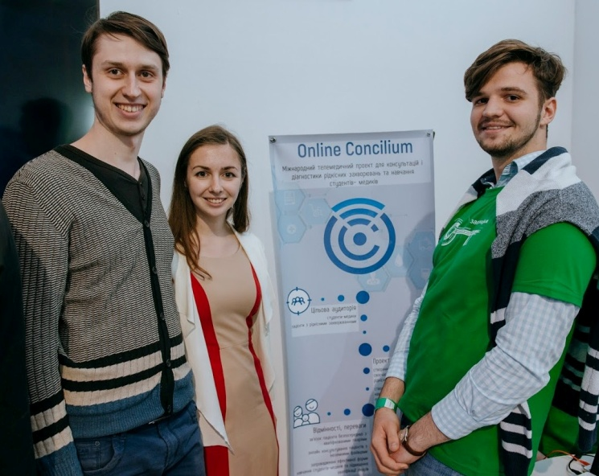
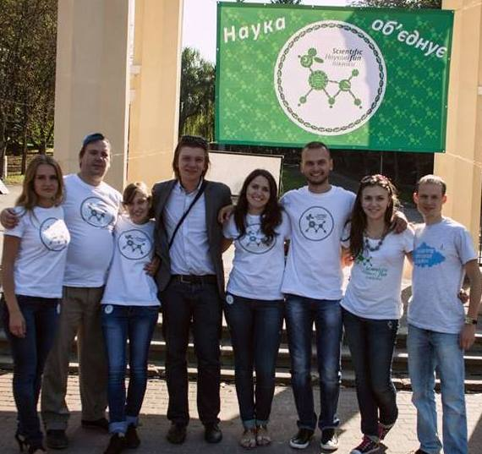
Діючі проекти стипендіатів:

Slide 10
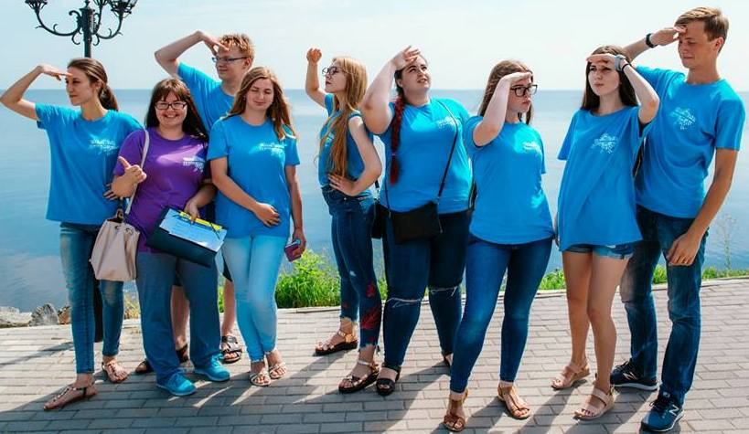
Кого ми шукаємо?
Студентів, які мають:
активну громадянську позицію;
оригінальність наукових ідей та досліджень;
мотивацію до особистісного та
професійного росту;
лідерський потенціал;
комунікаційні та творчі здібності;
академічну успішність.

Slide 11
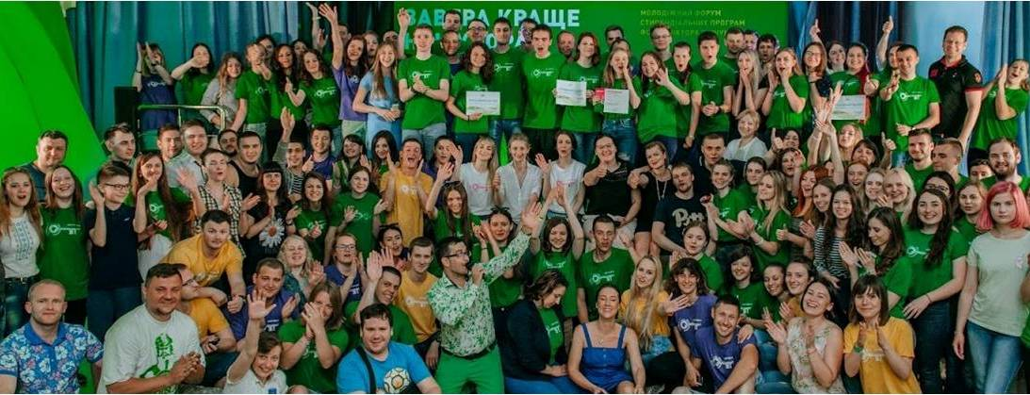
Хто може стати учасником конкурсу?
Студенти денної форми навчання 3 - 6 курсів Закладів вищої освіти України ІV рівня акредитації, віком до 35 років, громадяни України.

Slide 12
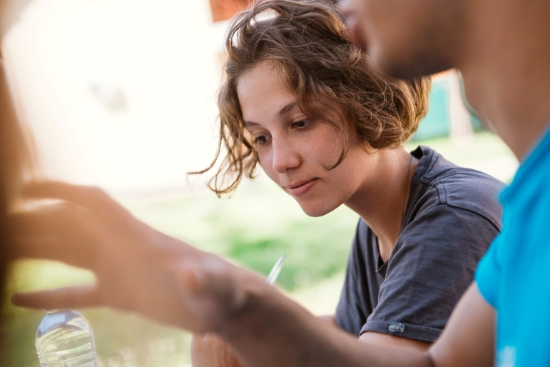
Як взяти участь у конкурсі?
З 17 жовтня до 30 листопада 2018 року пройти реєстрацію на завантажити документи на конкурс на сайті zavtra.in.ua
Необхідні документи:
Наукова конкурсна робота;
Відгук наукового керівника (чи іншого авторитетного науковця) на конкурсну роботу;
Рекомендаційний лист;
Копії документів, які підтверджують наукову та соціальну діяльність (за наявності);
Портретне фото, зроблене протягом останнього року.

Slide 13
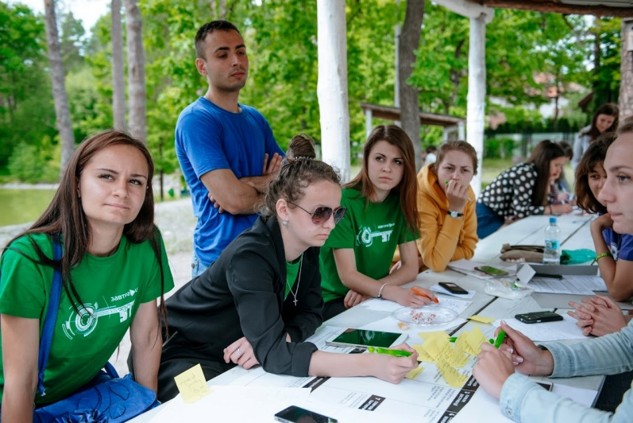
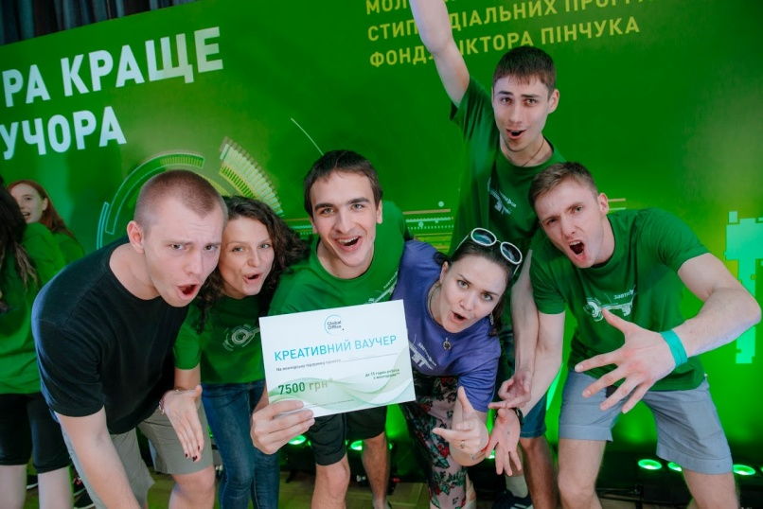
Етапи конкурсу:
  1-й тур: грудень 2018– січень 2019
    Обробка поданих пакетів документів та оцінювання рекомендаційного, мотиваційного листів та обґрунтування наукової роботи.
  2-й тур: лютий – березень 2019
Оцінювання конкурсної роботи фаховими експертами та нарахування балів за наукову діяльність.
3-й тур: березень – квітень 2019
Оцінювання особистісного потенціалу конкурсантів під час одноденних очних змагань.
Оголошення результатів конкурсу:
Травень 2019 року.

Slide 14
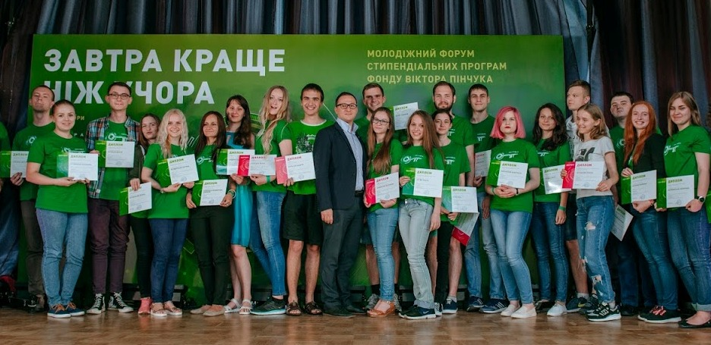
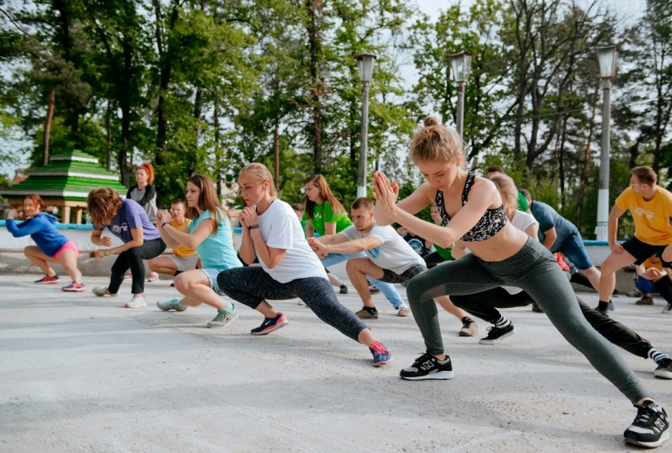
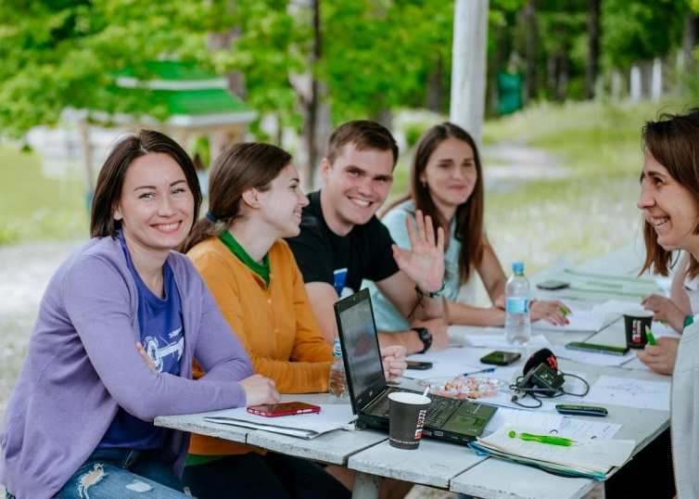
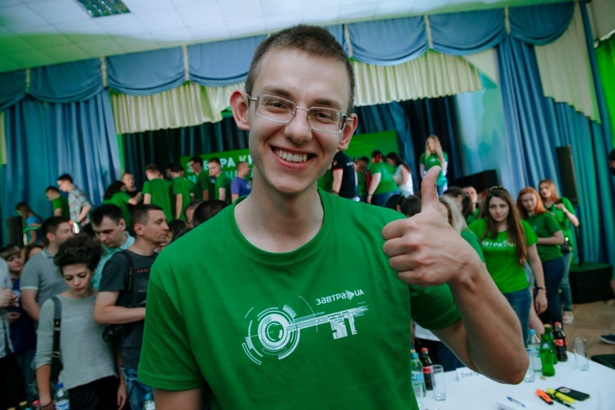
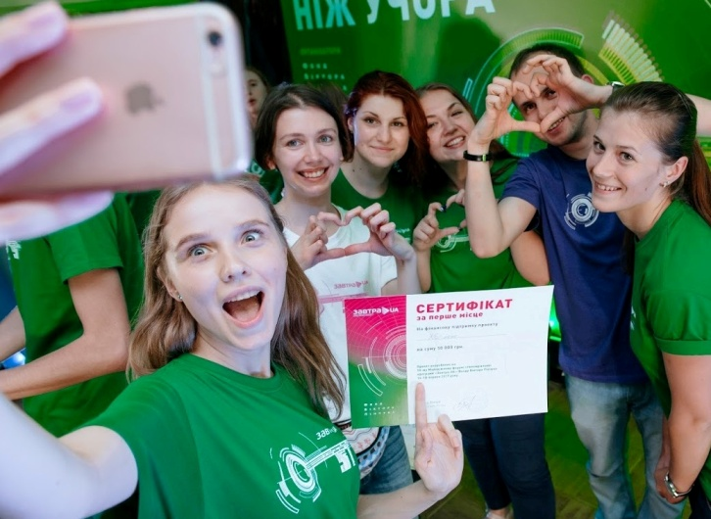
Переможці конкурсу візьмуть участь у
Молодіжному форумі Завтра.UA у червні 2019 року

Slide 15
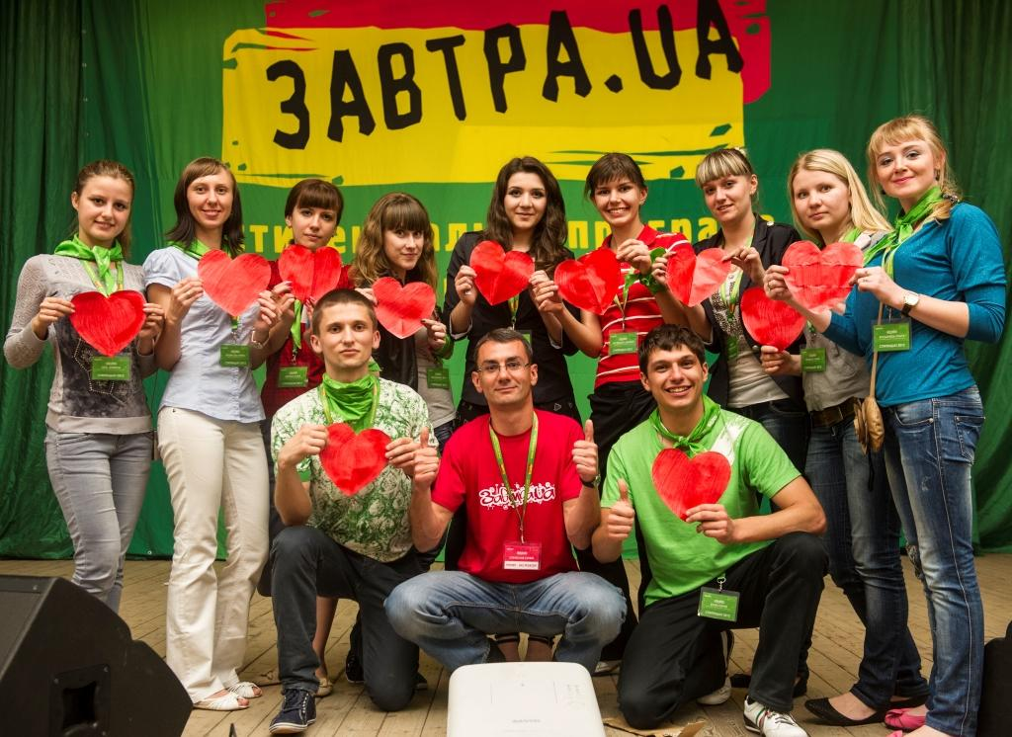
Інформація та умови конкурсу
Контакти
zavtra.in.ua facebook.com/Zavtra.UA/
konkurs@zavtra.in.ua
info@zavtra.in.ua

